Slide 1
Геометрическая дальность между маяками, сек
Номер и координаты ведомого якоря
Номер и координаты мастера
Номер
сообщения
Время приема (ToA)
Идентификатор метки
Номер якоря
(мастера или ведомого, не важно)

Slide 2
Номер маяка (мастера)
Время отправки в шкале мастера
Номер посылки
Номер маяка (мастера)
Время приема в шкале ведомого маяка
Номер посылки
Номер ведомого маяка

Slide 3
mes.type == “CS_TX” or “CS_RX”
Да
mes.Seq != config.cur_seq
Нет
anchor.need_to_sync = 0
для всех маяков
Для
anchor.number == mes.anchor
anchor.need_to_sync = 1
Да
anchor.need_to_sync * anchors[0].need_to_sync
Нет
Да
anchor.sync_flag
Нет
Один шаг фильтра Калмана
anchor.need_to_sync = 0
Инициализация фильтра
anchor.sync_flag = 1

Slide 4
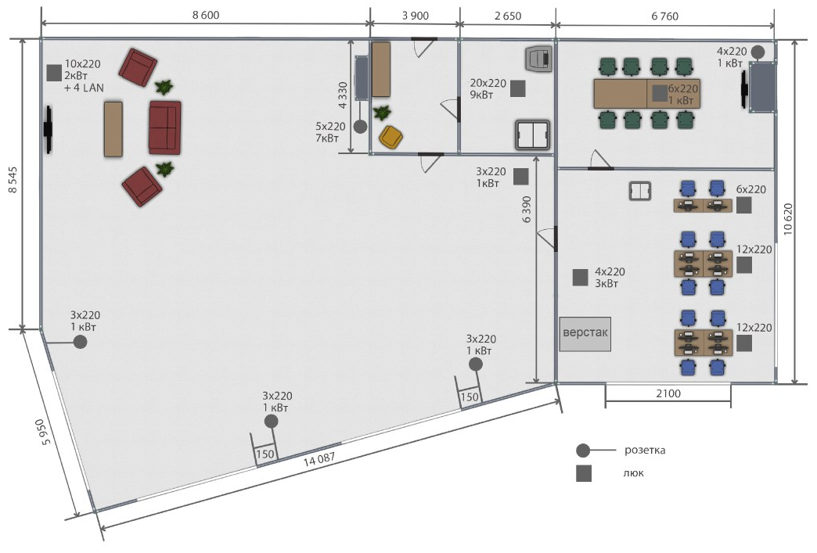
x
y

